Slide 1

UNIVERSIDAD DE LAS FUERZAS ARMADAS – ESPE
TEMA: “DESACELERACION ECONOMICA DE LAS PYMES DEL SECTOR TEXTIL DEL DISTRITO METROPOLITANO DE QUITO.”
AUTOR: PATRICIA TUMAILLA ESCALERAS
TUTOR: ECO. GALO SORIA

Slide 2
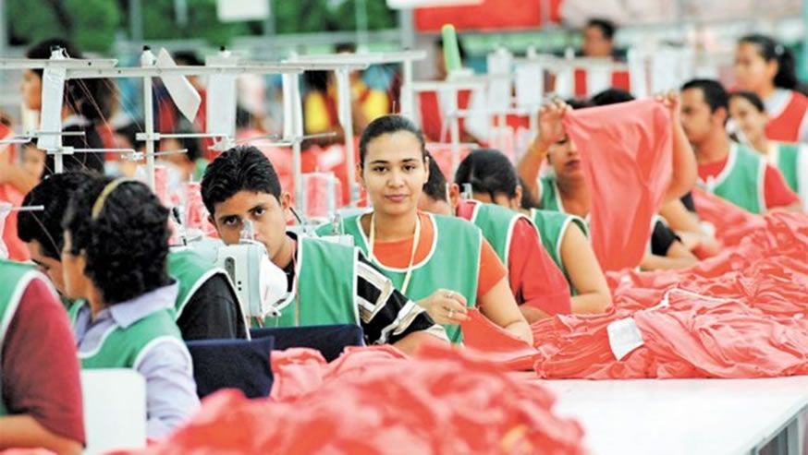
PLANTEAMIENTO DEL PROBLEMA (PAG 1)
El Ecuador es un país en vías de desarrollo donde las pymes son el eje fundamental de la economía
Pymes textiles con dirigentes empíricos, carece de planes de investigación manteniendo líneas de producción tradicional
Afectación de ultimas políticas económicas, y aumento de sobretasas arancelarias.

Slide 3
OBJETIVOS (PAG 3)
Determinar la desaceleración económica de las PYMES del sector textil del Distrito Metropolitano de Quito.
Determinar el nivel productivo de las PYMES del sector textil del Distrito Metropolitano de Quito.
Determinar la incidencia de la tasa de desempleo generada por la desaceleración económica de las PYMES del sector textil del Distrito Metropolitano de Quito.
Determinar el mercado de la industria textil y su incidencia en la evolución de las actividades económicas.

Slide 4
HIPOTESIS (PAG 41)
“El sector textil del Distrito Metropolitano de Quito ha presentado una desaceleración en sus actividades operativas como consecuencia de las variables que se han presentado en su entorno económico”.

Slide 5
CONTENIDO DEL TRABAJO
CAPITULO 1. MARCO TEORICO
CAPITULO 2. MACO METODOLOGICO
CAPITULO 3. DISCUSIONES
CAPITULO 4. PROPUESTA DE VALOR

Slide 6
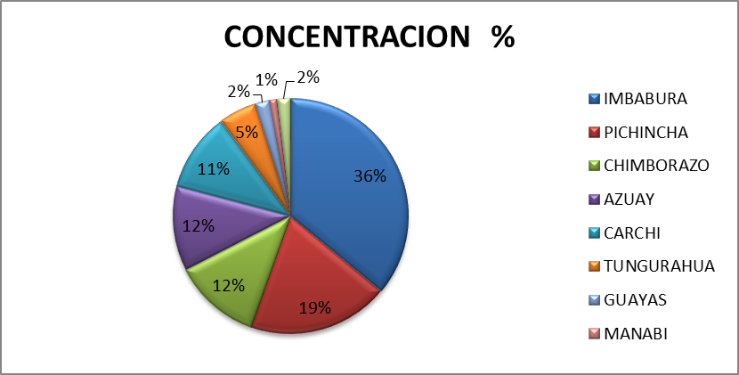
INDUSTRIA TEXTIL EN EL ECUADOR (PAG 43)

Slide 7



MARCO TEORICO (PAG 8)
MATRIZ DE VARIABLES
JORGE RAMIREZ (2013) | THOMAS PIKKETY (2010) | ERNEST MURIEL (2012) | FERNANDO GUTIERREZ (2014)
Producto Interno Bruto | Productividad | Mercado | Producto Interno Bruto
Tasa de Desempleo | Tasa de desempleo | Nivel de Producción | Tasa de Desempleo
Nivel de Producción | Competitividad de Mercado | Gestión administrativa | Nivel de Inflación
Nivel de Ventas |  | Financiación
Competitividad de precios

Slide 8

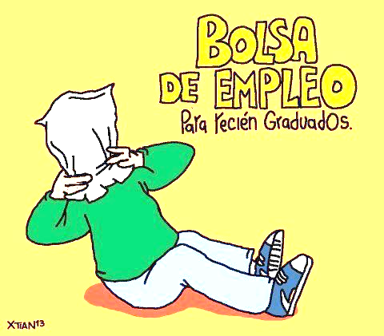
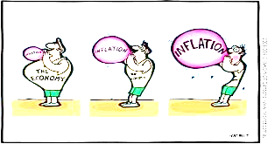
MARCO REFERENCIAL (PAG 1)
MATRIZ DE VARIABLES
Galo García | Manuel Rubín | Jaime Maestre
Estrategias Corporativas | Nivel Productivo | Producto Interno Bruto
Planeación Financiera Insuficiente | Gerencia tradicional | Desempleo
Desconocimiento del negocio | Costos altos | Baja demanda
 |  | Precios- Inflación
 |  | Mercado

Slide 9

MATRIZ DE NECESIDADES (PAG 37)
DESACELERACION ECONOMICA
PRODUCTIVIDAD
DESEMPLEO
MERCADO

Slide 10
MATRIZ DE NECESIDADES (PAG 37)
PRODUCTIVIDAD
Medios y Costos de Producción
Margen de Rentabilidad
DESEMPLEO
Tasa ocupacional
Tasa de desempleo
MERCADO
Precio
Demanda
Nivel de Producción
Oferta
Desarrollo de Mercado

Slide 11
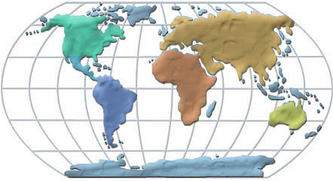
METODOLOGIA (PAG 34)
POBLACION OBJETO DE ESTUDIO
Las empresas a ser investigadas están conformadas por las empresas pequeñas y medianas del sector textil del Distrito Metropolitano de Quito, escogidas por muestreo.

Slide 12
POBLACION OBJETO DE ESTUDIO (PAG 42)

Slide 13
METODOLOGIA
UNIVERSO: 106 PYMES del sector textil del Distrito Metropolitano de Quito que se encuentran registradas en la Asociación de Industrias Textiles del Ecuador, así como en el Ministerio de Industrias y Productividad.
MUESTRA: 20 empresas pequeñas y medianas del distrito metropolitano de Quito que se escogieron de acuerdo a su situación geográfica y actividad a la que se dedican de esta manera tendremos datos de la diversidad del sector
METODO DE MUESTREO: Se escogió como método de muestreo el Aleatorio Simple puesto que todos los elementos de la población tienen la misma probabilidad de ser escogidos.

Slide 14
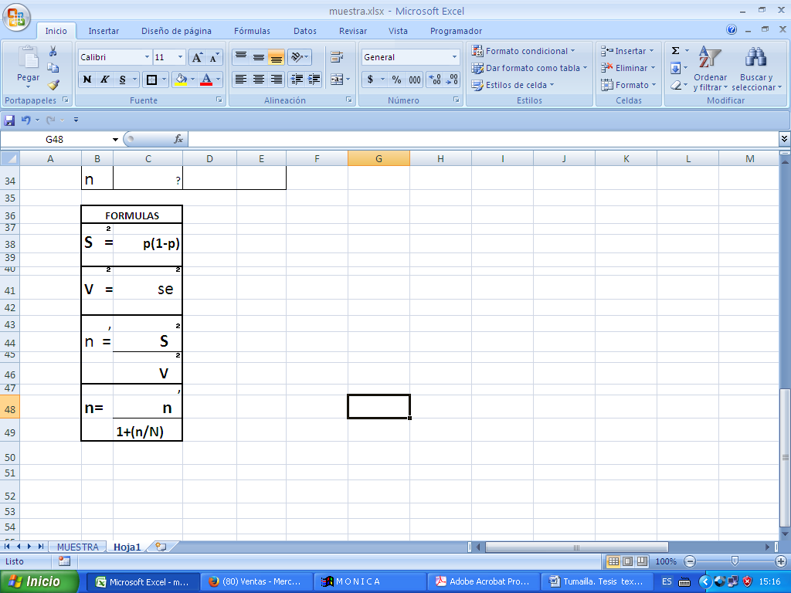
CALCULO DE LA MUESTRA
FORMULA :
TERMINOLOGIA:
N | Tamaño de la población
se | Error Estándar
2
V | Varianza de la Población
2
S | Varianza de la muestra
p | Probabilidad de ocurrencia
,
n | Tamaño de la muestra sin ajustar
n | Tamaño de la muestra

Slide 15
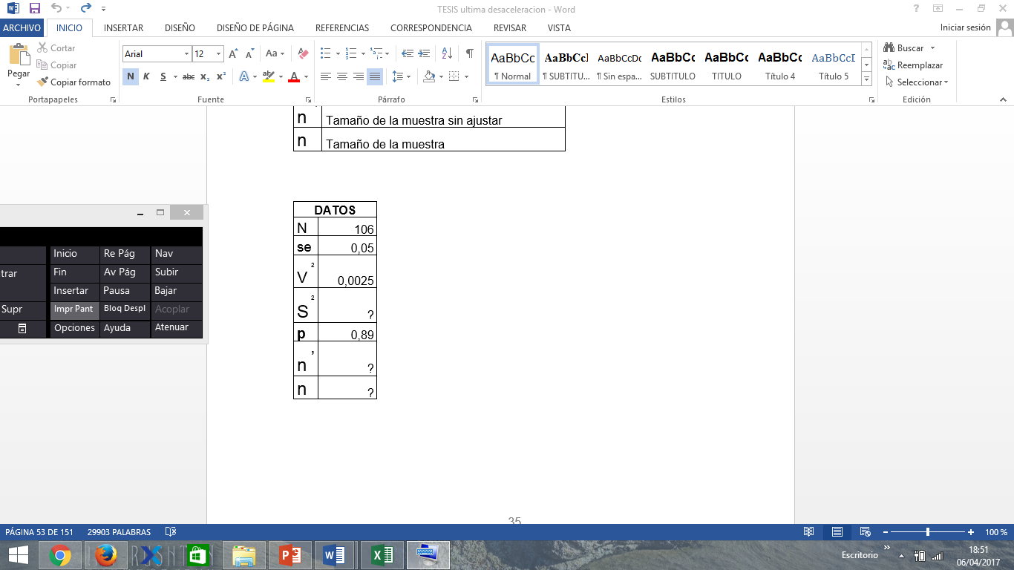
CALCULO DE LA MUESTRA

Slide 16


INSTRUMENTOS DE INVESTIGACION (PAG 41)
EMPIRICA
Encuesta aplicada a los directores financieros o dueños de las 20 empresas escogidas en la muestra
DOCUMENTAL
Análisis de Estados Financieros de las 20 empresas de la muestra y Análisis comparativo de datos del INEC sobre tasa de empleo

Slide 17
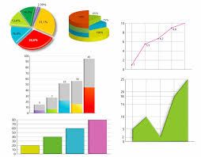
Procesamiento de Datos (PAG 41)
La herramienta informática que se uso es el programa de Excel con el cual se procesaron los datos de la investigación mediante tablas de acumulación , gráficos de barras, gráficos de tendencia, y gráficos de sectores circulares.

Slide 18
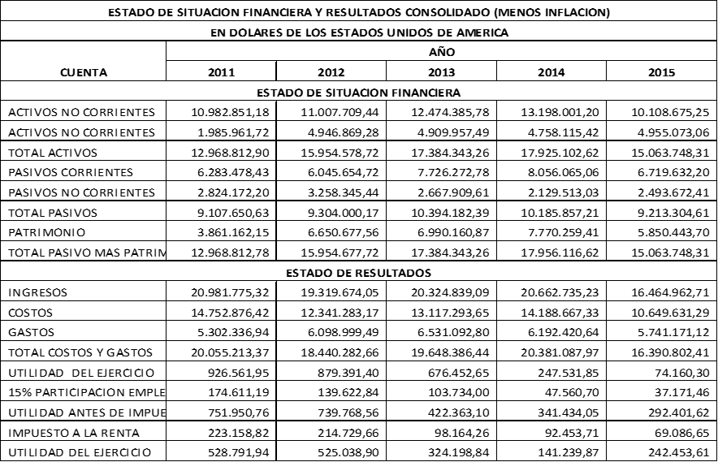
BALANCES AJUSTADOS (PAG 47)
El balance consolidado ha sido modificado bajo un análisis de tendencias especialmente de algunas variables en las que la inflación del periodo incide en la evolución de los mismos, por esta razón se ha considerado pertinente ajustar los estados financieros eliminando las posibles distorsiones que han provocado la inflación para el efecto se aplica los siguientes índices de precios.
AÑO | INDICE PRECIO
2011 | 86,4921
2012 | 90,9047
2013 | 93,3789
2014 | 96,7305
2015 | 100,000

Slide 19

INFORME EJECUTIVO (PAG 50)
PRODUCTIVIDAD
La productividad del sector textil del distrito metropolitano de Quito se ha visto afectada de manera negativa debido a diferentes factores como el alto costo de los materiales e insumos, la entrada de productos extranjeros más económicos y la falta de respuesta del sector en relación a tendencias de moda actual.
Dicha desplome de la productividad de este sector se evidencia a través de la contracción de los costos de producción, las ventas, utilidades, y unidades de producción además de los principales índices financieros.

Slide 20
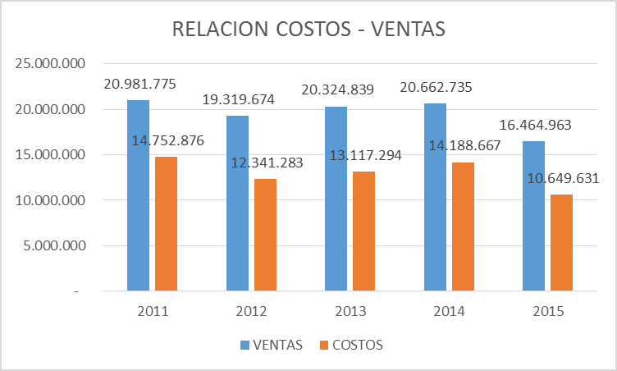
INFORME EJECUTIVO
PRODUCTIVIDAD (PAG 50)

Slide 21
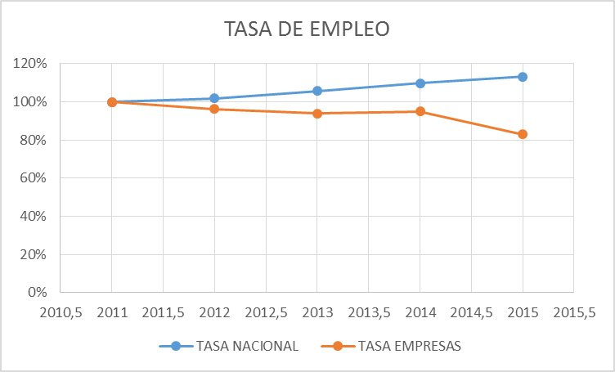
INFORME EJECUTIVO
TASA DE DESEMPLEO (PAG 75)
AÑO | TASA NACIONAL | TASA EMPRESAS
2011 | 100% | 100%
2012 | 102% | 96%
2013 | 106% | 94%
2014 | 110% | 95%
2015 | 113% | 83%
La tasa de empleo a nivel nacional mantiene una tendencia de crecimiento constante con un promedio de 95,79% de la población empleada, sin embargo la realidad del sector textil es muy diferente ya que mantiene una tendencia de contracción, el sector de la industria textil ha tenido una gran afección en el área de empleo, puesto que ha tenido que separar de sus puestos de trabajo a 894 operarios para de esta manera disminuir sus costos y buscar mantener a flote las empresas.

Slide 22
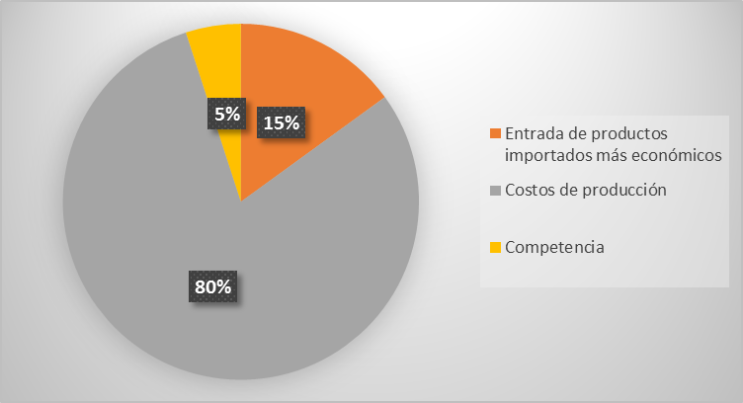
INFORME EJECUTIVO
DESARROLLO DE MERCADO (PAG 78)
La oferta del sector se ha estancado en el 40% de los casos y en el 60% se ha contraído
DEMANDA
La demanda del sector determinada mediante las ventas se ha contraído en el 22%
OFERTA

Slide 23
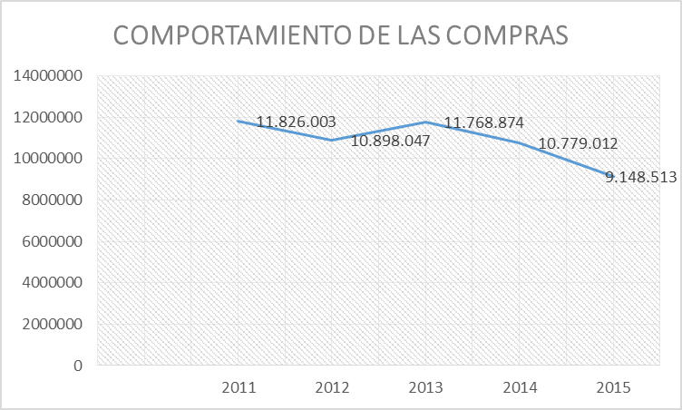
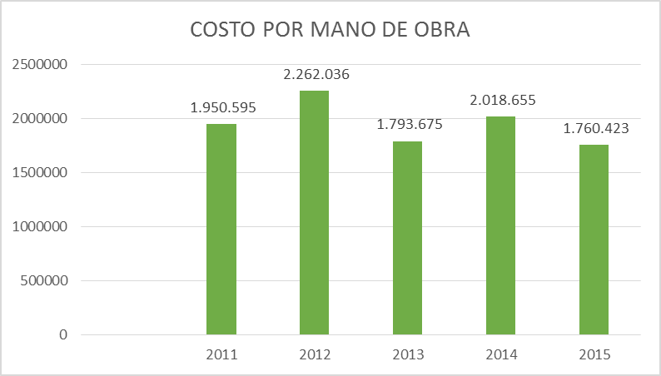
INFORME POR VARIABLES
MEDIOS Y COSTOS DE PRODUCCION (PAG 50)
MATERIALES: Las compras del sector textil se han contraído en un 22.64% en el periodo de estudio, al ser las compras de materiales un indicador que refleja la actividad económica de las empresas, la disminución de las mismas se relaciona con la contracción del volumen operacional de las entidades.
MANO DE OBRA: durante los años analizados experimenta un decrecimiento del 9.75%, al analizar el numero de empleados durante los 5 años los salarios se incrementaron en un 8.92%; no se debe a un aumento o disminución de empleados como se ha explicado con anterioridad sino más bien a que por ley nacional los sueldos aumentan de manera anual en el país.

Slide 24
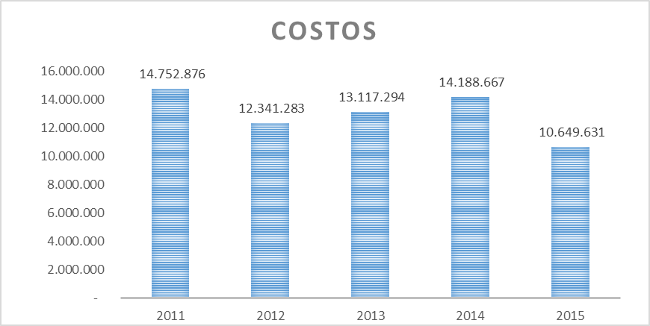
INFORME POR VARIABLES
MEDIOS Y COSTOS DE PRODUCCION (PAG 54)
Los costos del sector textil han tenido un comportamiento irregular durante el periodo tras el que se registra una contracción del 28% desde el periodo 2011 hasta el 2015

Slide 25
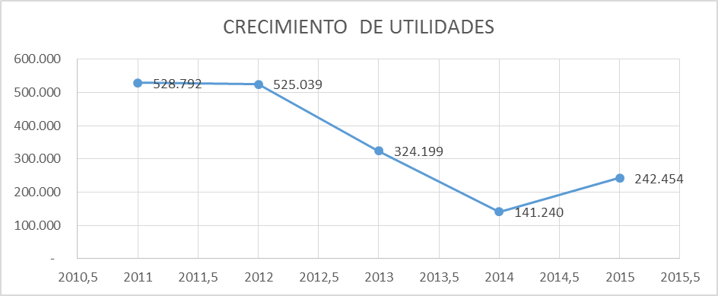
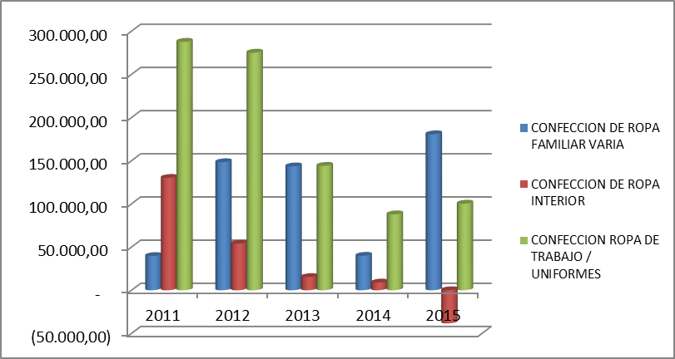
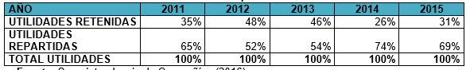
INFORME POR VARIABLES
MARGEN DE RENTABILIDAD (PAG 58)
Las utilidades de las empresas textiles del estudio han tenido un decrecimiento preocupante en el periodo de estudio puesto que desde el año 2011 hasta el año 2015 estas utilidades se han disminuido en un 54.14%
El sector más frágil es el dedicado a la confección de ropa interior, mientras que el segmento más fuerte es el dedicado a la confección de ropa familiar variada.
Las utilidades de este sector en todos los periodos de estudio se han repartido en más del 50%.

Slide 26
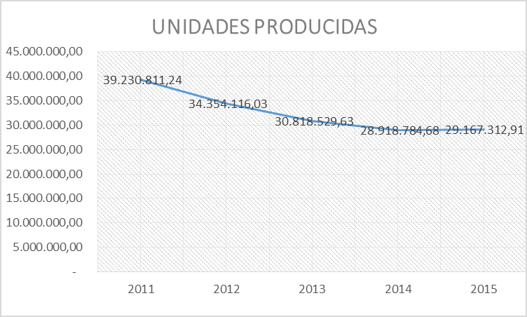
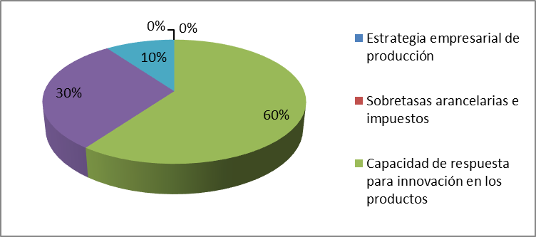
INFORME POR VARIABLES
NIVEL DE PRODUCCION (PAG 69)
Las unidades de producción han disminuido en un 26% razón que se refleja en otros factores como los costos de materiales y mano de obra las principales determinantes de este fenómeno según los empresarios son la falta de innovación de los productos, sobretasas arancelarias y estrategia empresarial.

Slide 27

INFORME POR VARIABLE (PAG 70)
TASA DE EMPLEO: este índice según datos del INEC ha mantenido un comportamiento de crecimiento a nivel nacional , pero a nivel del sector estudiado ha tenido una contracción del 17% en el periodo, surgiendo un índice de empleos promedio al año del 5 personas.
TASA DE DESEMPLEO: según datos oficiales la tasa de desempleo a nivel nacional en los 5 años estudiados ha tenido un comportamiento de contracción con un promedio de 4, 21%, lo cual no se refleja en el sector estudiado puesto que en este se han perdido 894 empleos en el mismo tiempo.

Slide 28
INFORME POR VARIABLE (PAG 78)
PRECIO: El porcentaje de crecimiento promedio de los precios de las prendas elaboradas por la industria textil investigada es del 11 al 15 % anual. Y como máximo un 20% este fenómeno se da en respuesta a que los costos también se incrementaron por tal razón desencadena una afección igualitaria en los precios de venta del producto que elabora la industria.
OFERTA: La oferta del sector textil ha disminuido en la mayoría de los casos de las empresas estudiadas, las principales razones son la entrada de productos importados, los costos de producción y la competencia

Slide 29
INFORME POR VARIABLES (PAG 82)
DEMANDA: este indicador ha disminuido en un 22% reflejado a través de las ventas del sector por razones como el precio y la entrada de productos importados.
DESARROLLO DE MERCADO: los empresarios del sector determinan que los textiles del sector estudiado si tienen oportunidad de exportación siendo atractivos en los diferentes mercados pero en la actualidad se encuentran trabas que no lo permiten.

Slide 30

CONCLUSIONES (PAG 103)
Las pequeñas y medianas empresas del sector textil del Distrito Metropolitano de Quito han sido afectadas por un fenómeno de desaceleración económica en el periodo 2011 – 2015 que se evidencia en determinantes como productividad, tasa de desempleo, y desarrollo de mercado.
La productividad del sector textil del distrito metropolitano de Quito se ha visto afectada de manera negativa debido a diferentes factores como el alto costo de los materiales e insumos, la entrada de productos extranjeros más económicos y la falta de respuesta del sector en relación a tendencias de moda actual.
Dicha desplome de la productividad de este sector se evidencia a través de la contracción de los costos de producción, las ventas, utilidades, y unidades de producción además de los principales índices financieros
En la investigación se determina que la tasa de empleo del sector textil ha bajado de manera notable llevando a que las entidades tengan que despedir personal para reducir de esta manera sus costos y poder competir en el mercado.
Finalmente la oferta y demanda del mercado textil en Quito se ha contraído, obligando a las pequeñas y medianas empresas a bajar el nivel de producción y a priorizar los precios de sus productos sacrificando su rentabilidad.

Slide 31

CONCLUSIONES (PAG 93)
Las ventas del sector investigado han tenido un comportamiento irregular el cual ha hecho que se contraigan en un 22% en el periodo de estudio por factores como: la entrada de productos extranjeros, la inflación del mercado, y la falta de competitividad de los productos.
Las compras del sector textil se han contraído en un 22.64% en el periodo de estudio, lo cual es un indicador del desplome de la producción de las entidades textiles.
Las utilidades son el factor que mejor evidencia la desaceleración del sector puesto que desde el año 2011 hasta el año 2015 estas se han contraído en un 54.14%
Según las empresas investigadas los principales factores que afectan la evolución de producción del sector es la falta de respuesta que tiene la industria para innovar los productos, los procesos de producción que mantienen y los impuestos arancelarios.
El costo de Mano de obra mantuvo un comportamiento regular y en el periodo bajo en un 9,75%, no obstante el número de operarios se contrajo en un 17,14% esto se debe a la reducción de operarios que tienen las empresas.
Los costos totales de producción han bajado en un 28% desde el 2011 hasta el 2015 lo que demuestra la contracción en el volumen de producción de estas PYMES.
Los dividendos por utilidades de las empresas en todos los periodos de estudio se han repartido en más del 50% del total. Los socios no desean ampliar el capital puesto que la tendencia de las ventas es de contracción.
Los dirigentes empresarios determinan que la vida útil de su planta va incluso más allá de los 15 años y debido a la situación actual no creen necesario implementar nueva tecnología en sus plantas ya que, ni siquiera se está usando la capacidad instalada de la planta en su totalidad.
La tasa de empleo nacional mantiene un comportamiento regular con un promedio del periodo (2011-2015) del 95.79%, no obstante la tasa de empleo del sector textil mantiene decrecimiento año a año.
El porcentaje de crecimiento promedio de los precios de las prendas elaboradas por el sector es del 11 al 15 % anual y como máximo un 20% este fenómeno se da en respuesta a que los costos también se incrementaron por tal razón desencadena una afección igualitaria en los precios de venta.
Un determinante importante para la demanda son las ventas que se han contraído en un 22%, los principales factores que han afectado la industria según la encuesta son: el precio y la entrada de productos importados más económicos.
Los empresarios encuestados determinan que si hay oportunidades para desarrollar el mercado y exportar, no obstante existen barreras arancelarias que por el momento lo hace difícil, además de otras barreras como los precios altos de sus productos y la baja competitividad que tienen los productos nacionales en el mercado extranjero.

Slide 32

RECOMENDACIONES (PAG 104)
Desarrollar un plan de marketing para que las empresas textiles hagan atractivo sus productos en el mercado del Distrito Metropolitano de Quito e incrementen sus ventas, el mismo que debe basarse en priorizar temas como: precio, calidad, publicidad, moda actual
Fomentar la producción textil de las PYMES del D. M. de Quito a través de la implementación de incentivos tributarios a dicha industria tomando como ejemplo la exoneración de impuestos por importación de materias primas, insumos, materiales y maquinaria necesarios para el desarrollo económico de dichas instituciones.
Incrementar y simplificar las facilidades de inversión de capital en las PYMES de la industria textil del D.M. de Quito de forma tal que se logre captar mayores recursos económicos

Slide 33
RECOMENDACIONES (PAG 104)
Incentivar la innovación y creatividad personal de los propietarios y personal de la industria textil de las PYMES del D.M. de Quito a partir de capacitaciones de diseño y moda.
Ampliar la oferta del mercado para las PYMES a través de la disminución en los costos de producción y oferta de productos de mayor calidad a precios competitivos en comparación con los textiles importados.
Desarrollar campañas de difusión y propaganda de los productos textiles elaborados por las PYMES del D. M. de Quito de modo que el consumidor sea capaz de conocer la calidad y ventajas de los textiles nacionales

Slide 34

PROPUESTA DE VALOR (PAG 112)
El incentivo fiscal actúa como un agente que toma una porción para multiplicar resultados en otra sección, es decir que al dar un incentivo tributario que puede ser sobre el impuesto a la renta el gobierno deja de recibir una porción de impuestos, pero por otro lado al incrementar el nivel productivo de las entidades e incentivar el consumo nacional, este recibe multiplicado el incentivo en impuestos sobre las ventas que puedan alcanzar las organizaciones beneficiadas.
Los incentivos tributarios no solo son ayuda para incentivar la producción nacional como tal sino que es un beneficio que atrae a la inversión extranjera, de esta manera las empresas textiles desarrollaran su nivel productivo al mismo tiempo que pueden obtener mejor calidad en los productos y precios atractivos para el mercado.
Como un punto adicional que apoyaría la propuesta actual se debe reducir el porcentaje en las comisiones que cobran las empresas emisoras de las tarjetas de crédito por los cobros con tarjetas de débito o crédito puesto que estos van desde el 5 al 10% depende la empresa emisora de la tarjeta y dicho porcentaje podría afectar directamente al precio del producto a fin de economizarlo y garantizar un precio accesible al cliente.

Slide 35
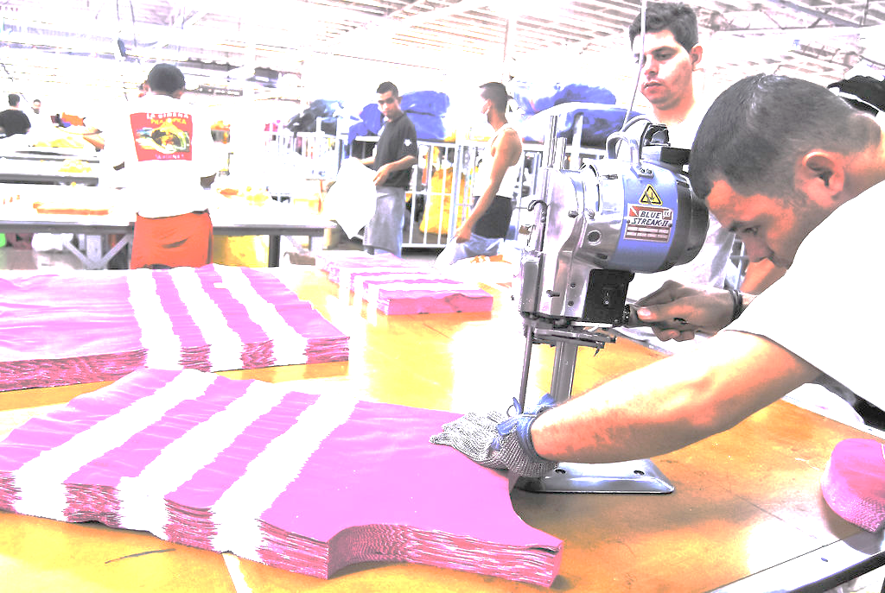
GRACIAS

